Slide 1
IA
Sistemas inteligentes aprenden cual es el camino mas rápido para alcanzar la meta en el mínimo de posibilidades ahorrando tiempo, a su vez toma nota aprendiendo de sus logros y va comparando su aprendizaje, por conclusiones ganadas una línea temporal …pasado, presente y futuro

Slide 2

VISION ARTIFICIAL Detención de movimientos de calor y riqueza del terreno y materiales ecosistema por detención de objetos CAUSA : SOTENIMIENTO GLOBAL POR UN CAMBIO CLIMATICO

Slide 3

SOTENIMIENTO GLOBAL POR UN CAMBIO CLIMATICO

Slide 4
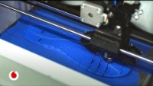
Sostenible

